Slide 1


Fundamento de Informática
Eletrônica e Programação em Arduino
Inventar e Reciclar para Educar

Slide 2

 O Arduino UNO possui 6 (seis) portas analógicas.
 Por padrão todas as portas analógicas são definidas como entrada de dados, desta forma não é necessário fazer esta definição na função setup().
 O conversor analógico-digital do Arduino é de 10 (dez) bits, logo a faixa de valores lidos varia de 0 a 1023.
 As portas analógicas no Arduino UNO são identificadas como A0, A1, A2, A3, A4 e A5. Estas portas também podem ser identificadas por 14 (A0), 15 (A1), 16 (A2),
17 (A3), 18 (A4) e 19 (A5).
2

Slide 3
 Na seção “Portas Digitais” vimos que para ler dados em uma porta digital precisávamos usar uma função chamada digitalRead().
 De forma semelhante, para fazer uma leitura de dados em uma porta analógica usaremos analogRead().
 Exemplo:
analogRead(A0)
3

Slide 4
Potenciômetro
O potenciômetro é um dispositivo muito utilizado para controle. Nesta experiência abordaremos o uso do potenciômetro para controle de luminosidade e de frequência.
Neste caso o potenciômetro funcionará como um controlador e no Serial Monitor sua leitura poderá ser interpretada, lembrando que a mesma varia entre 0 a 1023, qualquer que seja o valor de sua resistência ôhmica.

Slide 5
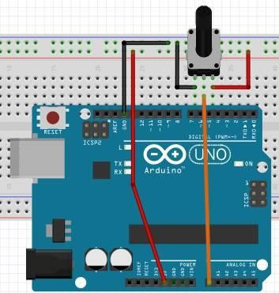
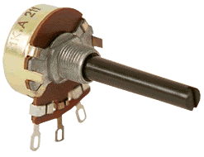
Potenciômetro
Leitura no Serial Monitor: A figura a seguir mostra a ligação do potenciômetro e em seguida o seu código, lembrando que devemos utilizar qualquer um dos pinos analógicos (A0~A5).
Portanto, pode ser selecionado qualquer um desses pinos, conforme mostra a figura a seguir, onde foi selecionado o pino A0.

Slide 6
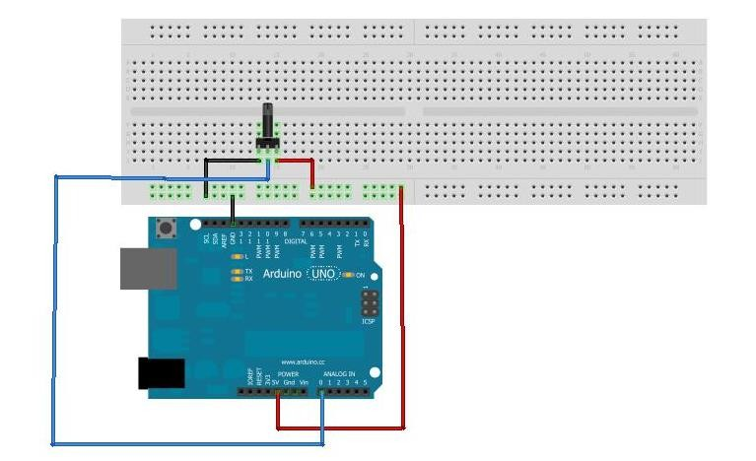
 Lendo dados de um potenciômetro
6

Slide 7

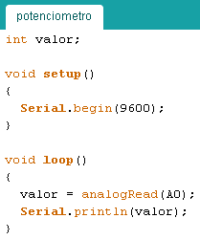
 Lendo dados de um potenciômetro

Slide 8
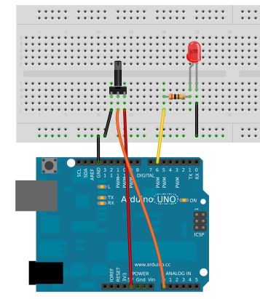
 Lendo dados de acionando um LED
um potenciômetro e

Slide 9
Controlando a luminosidade de um led com potenciômetro:
Em se tratando de um controle de luminosidade, onde a tensão sobre o led varia gradualmente, devemos selecionar qualquer um dos pinos PWM para ligar o led.
Veja o layout a seguir, onde foi utilizado o pino 9 (PWM). Lembrar que os pinos PWM do Arduino são: 3, 5, 6, 9, 10 e 11.

Slide 10

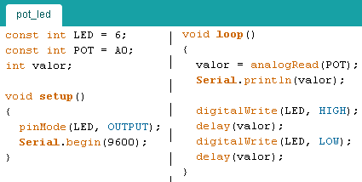
 Lendo dados de acionando um LED
um potenciômetro e

Slide 11
Controlando a frequência de pisca de um led com potenciômetro:
Não há necessidade de modificar o circuito, basta modificar a programação que o potenciômetro servirá para controlar a frequência de pisca do led.
Observe na programação que na foi modificado a não ser que foi acrescentada
uma variável “tempo” que recebe os dados da leitura do potenciômetro (em azul).
Valor alto de leitura representa frequência baixa, logo, o valor zero de leitura representa a máxima frequência.

Slide 12
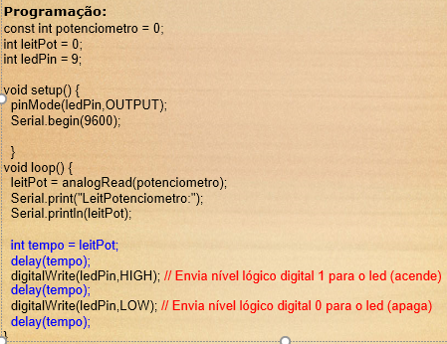
Observe que o pino 9 agora, funciona como uma saída digital (digitalWrite() e não mais analogWrite()).
Como o pino do led aceita somente valores entre 0 a 255 (total 256), e a leitura do potenciômetro varia de 0 a 1023(total 1024), o valor enviado ao pino do led deverá ser dividido por 4.

Slide 13
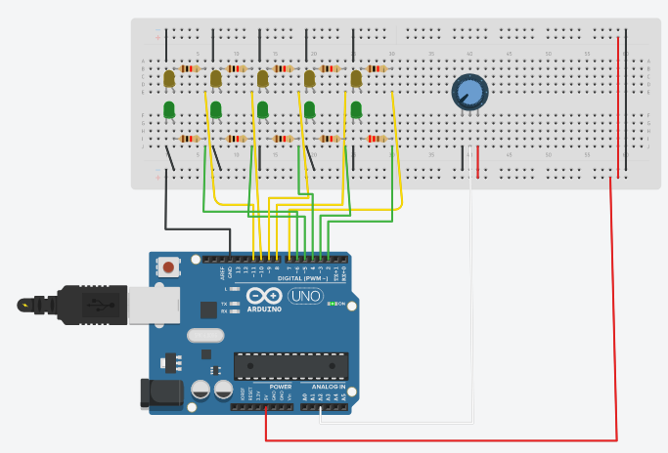
Exercício de Fixação
Data de Entrega:
09/07/2020

Slide 14
FIM
ETECZL – Aulas de Fundamentos Informática-Arduino - @2019

